Slide 1


Laboratorio de comunicación 1
Semana 6. Delimitación del tema.

Slide 2

Laboratorio de comunicación 1
Víctor Gonzalo Ramírez Herrera
Índice
Parte 1: Bienvenida
Parte 2: Objetivos
Parte 3: Explicación del tema
Parte 4: Preguntas
Parte 5: Cierre

Slide 3
Laboratorio de comunicación 1
Semana 5.

Slide 4
Parte 1: Bienvenida

Slide 5
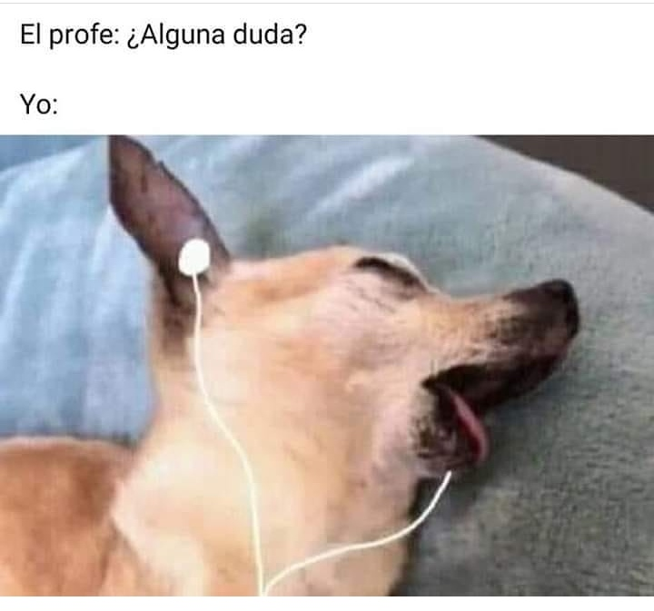
Qué veremos hoy
Hoy veremos cómo se delimita un tema de investigación.
Revisaremos los tres criterios: temático, espacial y temporal.
Trabajo este aspecto desde la construcción de un informe sobre su tema de trabajo.

Slide 6
Parte 2: objetivos

Slide 7
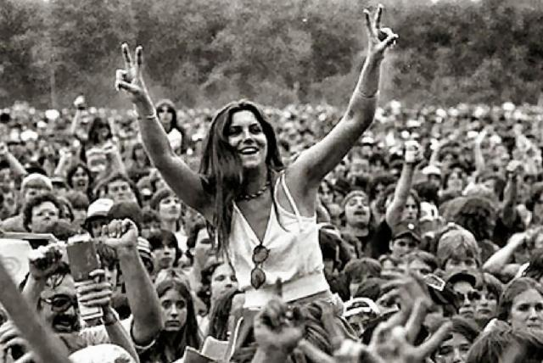
Hoy tenemos dos objetivos
Delimitación temática, espacial y temporal.
Resolver dudas de lo visto hasta acá.

Slide 8
Parte 3: explicación del tema

Slide 9
Punto 1: pasos para delimitar el tema

Slide 10
El informe

Slide 11

El objetivo de esta evaluación es dar cuenta de la propuesta temática e investigación realizada en grupo.
En el presente informe se dará cuenta del tema y pregunta de investigación, de las fuentes leídas y de la bibliografía utilizada para la investigación.

Slide 12
Consta de 4 partes: 1) tema delimitado y pregunta de investigación 2) fuentes consultadas 3) esquema 4) bibliografía

Slide 13

Revisaremos cada parte (paso por paso)

Slide 14

Paso 1

Slide 15
Delimitación y pregunta

Slide 16

Parte 1: tema y pregunta
Tema delimitado
Pregunta de investigación

Slide 17

Nuestro tema general es el debate entre lo innato y lo aprendido.

Slide 18

Un tema específico: delimitación
Todo tema debe estar delimitado.
No es un capricho. Permite investigar con mayor facilidad.
Hay tres criterios: delimitación temática, temporal y espacial.

Slide 19
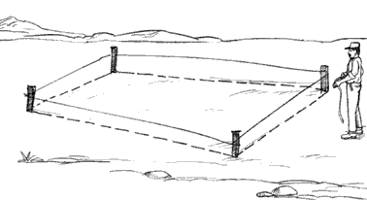
Ya tenemos el área.
Hay que identificar un tema dentro del área.
Dentro del áreas, y solo a través de lecturas, especificarán el tema a investigar.

Slide 20

Por ejemplo (este conducirá todo el ejercicio de hoy)

Slide 21

Adquisición del lenguaje
Paso 1: área: lo innato y lo aprendido. Esto lo propone el curso (les ahorra tiempo y búsqueda bibliográfica)
Paso 2: adquisición del lenguaje
Paso 3: (una delimitación más específica)

Slide 22

Paso 3: delimitación. Distintas aristas de abordaje
Puede, por ejemplo, ser adquisición de L1 o de L2.
Acá viene el debate en el grupo: tiene que optar por una.

Slide 23
Adquisición de la L1

Slide 24

Ese es un buen punto de partida, pero falta

Slide 25

Por qué
Porque sigue siendo muy general.
Va a ser problemático identificar textos especializados si sigue siendo tan general.
Hay que seguir leyendo para justificar la delimitación

Slide 26
Adquisición de la L1
Comprensión, producción.
niños, adolescentes o adultos.

Slide 27
Adquisición de la L1 (acá podría hasta especificarse la lengua, pero lo dejamos como proceso general) a nivel de producción (suele ser lo recomendado por los investigadores como señal de desarrollo del lenguaje y que no se confunda con el maternés) en niños menores de seis años (sería el proceso natural, antes del periodo crítico e implicaría niños sin problemas para aprenderlo)
Hasta ahí, va genial. Pero solo es la delimitación temática. Falta la temporal y espacial .

Slide 28

Lo importante de la diapositiva anterior reside en los paréntesis.
Ellos quieren evidenciar las razones que ustedes manejan para justificar la delimitación de sus temas.
Y nos lleva algo central

Slide 29
¡Solo pueden delimitar si leen!
Cada una de las delimitaciones que realicen deben estar basadas en fuentes revisadas.

Slide 30

Continuamos

Slide 31

Delimitación final
Adquisición del la L1 en niños menores de seis años
Espacial: España(de dónde tenemos más información).
Temporal: en los últimos 20 años (de qué año es nuestra bibliografía).

Slide 32


Slide 33
Adquisición de la L1 a nivel productivo en niños menores de seis años en investigaciones de España en los últimos veinte años.

Slide 34


Slide 35
Lo que viene ahí es sencillo porque la pregunta (como el área) se la hemos dado
¿es (el tema delimitado) innato o aprendido?

Slide 36
¿es la adquisición de la L1 a nivel productivo en niños menores de seis años en investigaciones de España en los últimos veinte años un proceso innato o aprendido?

Slide 37
Las fuentes

Slide 38

Las fuentes
Fuentes consultadas: solo pueden ser artículos académicos (papers), tesis y libros. No páginas web, ni revistas.
Tres fuentes por integrante (para mis estudiantes).

Slide 39

Por qué solo tesis, papers y libros

Slide 40

Principalmente
Existen entidades que validan lo propuesto.
Han pasado por (varias) revisiones.
Estas tres publicaciones se sustentan en evidencia.

Slide 41

Bajo este formato
Fuente en APA:
Responsable de la fuente:
Comentario: a) describe la fuentes y b) cómo es útil en el trabajo. Ambas respuesta en el mismo modelos de párrafo que hemos venido trabajando.

Slide 42

Fuente 1: Responsable de la fuente: Referencia (completa) de la fuente en APA. Indicar su utilidad (descripción y utilidad

Slide 43
Completemos…
Fuente 1
Responsable de la fuente:
Ramírez Herrera, Víctor Gonzalo
Referencia completa (APA)
Vega, M. y Cortes, F. (coords). (1999). Psicolingüística del español. Simancas Ediciones S.A

Slide 44
Indicar su utilidad
1) Descripción
2) utilidad

Slide 45
Descripción
El presente texto es un estado de la cuestión de los principales alcances relacionados con la comprensión, producción y adquisición del lenguaje. En primer lugar, presenta resultados de experimentos vinculados a la comprensión de léxico y de ambigüedades sintácticas. Acá la perspectiva es generativista. En segundo lugar, el documento muestra amplias investigaciones relacionadas a los procesos de producción lingüística en diversas edades. Hay fuerte atención a los porcentajes del léxico en niños y en la adquisición de segundas lenguas. En tercer lugar, hay una fuerte investigación con respecto a la adquisición del lenguaje. Esta se divide en perspectivas generativas y construccionistas. Como el título lo indica, acá el trabajo es presentar resultados para validar alguna de esta posiciones.

Slide 46
Utilidad
La utilidad de este texto, y sobre todo del capitulo 11, reside en la presentación detallada tanto de los argumentos generativos de raigambre innatista y los argumentos conexionista de raigambre conductista. Por un lado, se presenta los cinco principales argumentos generativos con evidencia empírica. Dicha sección se concentra en revisar los supuestos innamovibles y los datos encargados de su validación. Por otro lado, se presenta un revisión, esta vez del lado conductista, de los mismos argumentos. En este mismo sentido, se presenta evidencia cercana a esta postura y deja con poca validez los presentado en la primera sección.

Slide 47

Para los que no siguen la ficha
Lo anterior es una evidencia de que seguimos la estructura revisada.
La que tiene una oración temática, oraciones secundarias y conectores lógicos.

Slide 48

Ustedes tienen que presentar tres fuentes por integrante de grupo

Slide 49

El esquema

Slide 50

Vimos que el esquema tenía tres partes básicas
Introducción
Desarrollo
Cierre

Slide 51
Importante

Slide 52
Hagan siempre el desarrollo primero
Sino les pasará esto

Slide 53
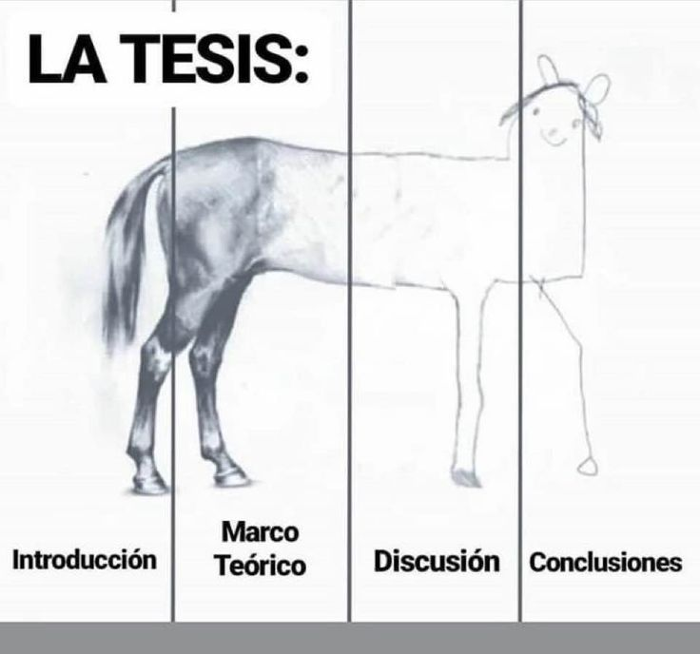

Slide 54
Ahora bien…

Slide 55
1. Desarrollo
1.1 Perspectiva innatista
1.2 Perspectiva conductista
1.1.1 Mínimo esfuerzo en el aprendizaje del lenguaje (Vega y Cuetos, 1999, p. 472)
1.1.2 Argumento de la pobreza del estímulo (Pinker, 1994, p. 364)
1.1.3 La discontinuidad evolutiva (Jenkins, 2002, p. 120; Pinker, 1994, p. 378; Vega y Cuetos, 1999, p. 475)
1.2.1 Alta demanda cognitiva en el aprendizaje (Lopéz Ornat, 1997, p. 224).
1.2.2. Largo periodo de adquisición en relación a otras capacidades (Meisel, 1995, p. 7; Tomasello, 2006, pp. 23-26)
1.2.3 Hipótesis del gradualismo (Van der Vijer, 1992, p.100; Piaget, 1969)

Slide 56
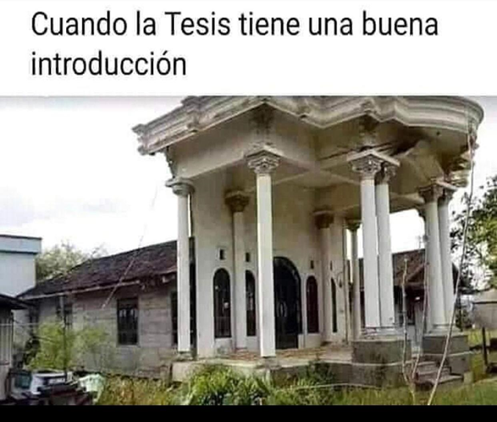
0. Introducción
Contexto
Definiciones
Tema y argumentos:
Pasos a seguir

Slide 57

Indicaciones para los subtítulos
Deben ser frases nominales.
Pueden poner más de una fuente por argumento.
Dicho subtítulo debe funcionar como oración temática. Desarrollen el argumento: les servirá para su exposición y para su expo.

Slide 58

2. Cierre
Síntesis
Comentario

Slide 59

Bibliografía final
Esto es útil para ustedes porque ya la tendrán lista para su trabajo y para seguir ampliándola.
Van todas las fuentes mencionadas en su trabajo. Las quince.

Slide 60

3. Qué pasa con las fuentes

Slide 61
Referencias Bibliográficas
Formato APA

Slide 62

Una última recomendación en relación al texto

Slide 63
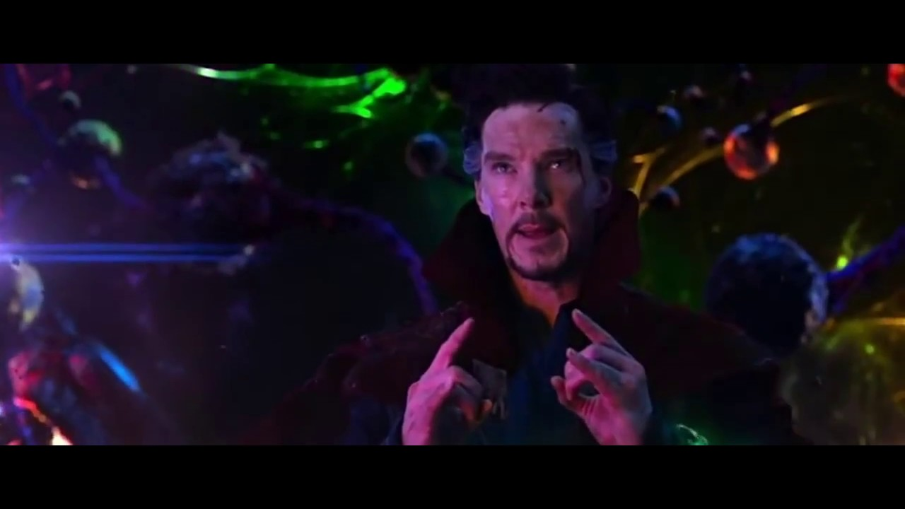
Volvemos a un punto anterior

Slide 64
Hagan primero el desarrollo
Si hacen primero el desarrollo, se les hace más fácil

Slide 65
Parte 4: preguntas

Slide 66
Parte 5: cierre

